Slide 1
ЗАЩИТА ОТЕЧЕСТВА

Slide 2
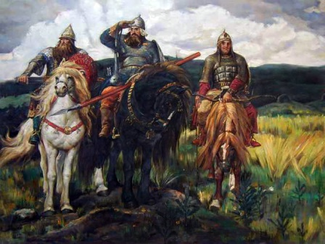
Во все века героизм и мужество воинов России,
мощь и слава русского оружия были неотъемлемой частью величия Российского государства.

Slide 3
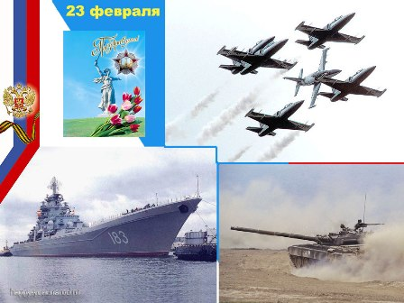
Уже несколько десятилетий мы верны традиции широко и всенародно встречать праздник защитника Отечества и отмечать его с особой торжественностью и теплотой.

Slide 4
Изначально в этом дне был заложен высокий смысл - любить свою Родину и в случае необходимости уметь ее отстоять.

Slide 5
Защищать родную землю русским воинам приходилось неоднократно, и всегда русский солдат с честью выполнял свой долг.

Slide 6
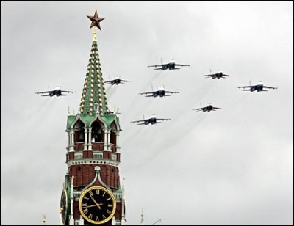
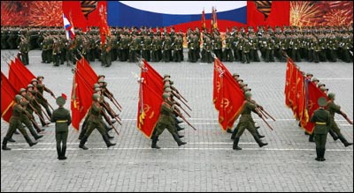
День защитника Отечества - очень патриотичный праздник! Вся Россия чествует 23 февраля своих доблестных воинов, защитников и патриотов.

Slide 7
День защитника Отечества – это, прежде всего, памятная дата, напоминание
о силе и мощи
нашей армии.

Slide 8
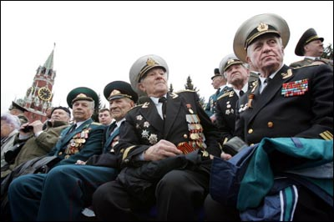
Самое главное, в этот знаменательный день поздравить ветеранов Великой Отечественной войны и тех, кто имеет или имел непосредственное отношение к армии, пожелать им доброго здоровья, счастья и благополучия.

Slide 9
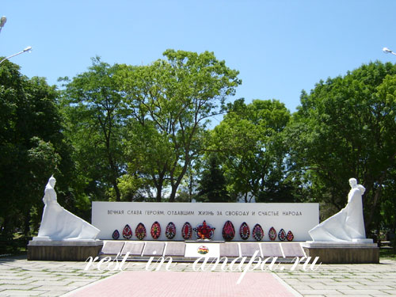
Пусть нашу жизнь освещает слава побед российской армии, сила и мощь русского оружия, любовь и преданность своей Отчизне.

Slide 10
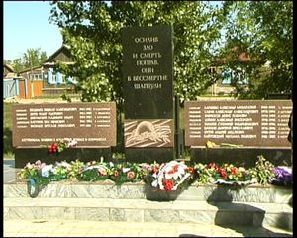
Мы можем быть спокойны за мир на нашей земле, за чистое небо над головой благодаря настоящим защитникам и патриотам Родины.

